Slide 1

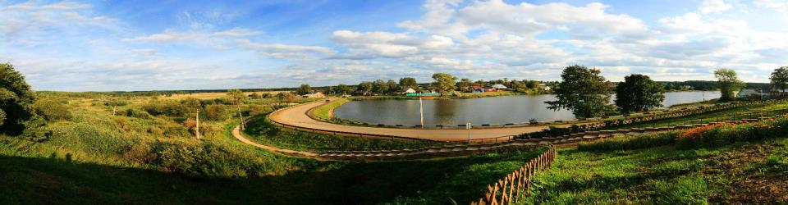

БЮДЖЕТ ДЛЯ ГРАЖДАН
Муниципальное образование «Муниципальный округ Юкаменский район Удмуртской Республики»
на 2024 год и на плановый период 2025 и 2026 годов
к проекту бюджета муниципального образования «Муниципальный округ Юкаменский район Удмуртской Республики»

Slide 2
Бюджет Муниципального образования «Муниципальный округ Юкаменский район Удмуртской Республики» на 2024 год и плановый период 2025 – 2026 годов
Брошюра подготовлена на основе проекта решения Совета депутатов муниципального образования «Муниципальный округ Юкаменский район Удмуртской Республики» «О бюджете муниципального образования «Муниципальный округ Юкаменский район Удмуртской Республики» на 2024 год и плановый период 2025-2026 годов». В издании наглядно рассказывается о районном бюджете: основах его формирования, основных характеристиках, статьях расходов. Издание рассчитано на широкий круг заинтересованных лиц.
Над брошюрой работали:
Управление финансов Администрации Юкаменского района

Slide 3
Азбука бюджета
Бюджет — форма образования и расходования денежных средств, предназначенных для финансового обеспечения задач и функций государства и местного самоуправления.
Бюджет муниципального образования – фонд денежных средств, предназначенный для финансирования функций, отнесенных к предметам ведения местного самоуправления
Бюджет консолидированный – включает в себя бюджет района и бюджеты муниципальных образований-поселений
Муниципальная программа — комплекс взаимоувязанных по задачам, срокам и ресурсам мероприятий и инструментов, реализуемых органами местного самоуправления в целях достижения целей и задач социально-экономического развития муниципального образования в определенной сфере деятельности.
Муниципальный долг — обязательства муниципального района по полученным кредитам, предоставленным гарантиям перед кредиторами по обязательствам заемщиков.
Предельный объем муниципального долга - объем муниципального долга, который не должен превышать утвержденный общий годовой объем доходов бюджета муниципального образования без учета утвержденного объема безвозмездных поступлений.

Slide 4
(продолжение)
Доходы бюджета — поступающие от населения, организаций, учреждений в бюджет денежные средства в виде налогов, неналоговых поступлений (доходы от продажи имущества, штрафы и т.п.) и безвозмездных поступлений.
Расходы бюджета — выплачиваемые из бюджета денежные средства.
Условно-утвержденные расходы - не распределенные в плановом периоде по
разделам, подразделам, целевым статьям и видам расходов в ведомственной
структуре расходов бюджета бюджетные ассигнования.
Дефицит бюджета — превышение расходов бюджета над его доходами.
Межбюджетные трансферты — средства, предоставляемые одним бюджетом бюджетной системы РФ другому бюджету бюджетной системы РФ. Виды:
Дотации (от лат. dotatio — дар, пожертвование) — межбюджетные трансферты, предоставляемые на безвозмездной и безвозвратной основе без установления направлений и (или) условий их использования.
Субсидии (от лат. subsidium — помощь, поддержка) — межбюджетные трансферты, предоставляемые в целях софинансирования расходных обязательств того бюджета, которому они предоставляются.
Субве́нции (от лат. subvenire — «приходить на помощь») — межбюджетные трансферты, предоставляемые в целях финансирования расходных обязательств того бюджета, которому они предоставляются, возникающих при передаче полномочий с того бюджета, из которого они предоставляются.

Slide 5

Бюджетный процесс
Составление проекта
бюджета
Бюджетный процесс- это деятельность органов государственной власти, местного самоуправления и иных участников по составлению и рассмотрению проектов бюджетов, контролю за их исполнением, а также по осуществлению бюджетного учета, составлению, проверке, рассмотрению и утверждению бюджетной отчетности
Отчет
об исполнении
бюджета
Рассмотрение и утверждение бюджета
Контроль
за исполнением
бюджета
Исполнение
бюджета

Slide 6
Общие положения
Проект решения «О бюджете муниципального образования «Муниципальный округ Юкаменский район Удмуртской Республики» на 2024 год и плановый период 2025 и 2026 годов» сформирован в соответствии с требованиями Бюджетного Кодекса Российской Федерации, с учетом:
положений Федерального закона от 6 октября 2003 года № 131-ФЗ «Об общих принципах организации местного самоуправления в Российской Федерации»;
указаний о порядке применения бюджетной классификации Российской Федерации, утвержденных приказом Министерства финансов Российской Федерации;
проекта Закона Удмуртской Республики «О бюджете Удмуртской Республики на 2024 год и на плановый период 2025 и 2026 годов»;
прогнозов социально-экономического развития Удмуртской Республики и Юкаменского района на 2024-2026 годы;
основных направлений бюджетной и налоговой политики Удмуртской Республики на 2024 год и на плановый период 2025 и 2026 годов, утвержденных Указом Главы Удмуртской Республики от 26 сентября 2023 года № 229 и постановлением Главы муниципального образования «Муниципальный округ Юкаменский район Удмуртской Республики» от 13 октября 2023 года № 38;
прогнозных показателей поступлений в бюджет Юкаменского района, представленных главными администраторами доходов бюджета района, в том числе налоговой службой и отделом строительства муниципального хозяйства, имущественных и земельных отношений Администрации района.

Slide 7
Основные направления бюджетной политики
на 2024 год и на плановый период 2025 и 2026 годов
(утв. пост. Главы Юкаменского района от 13 октября 2023 года № 38)
Обеспечение сбалансированности и повышение устойчивости бюджета
Стратегическая приоритизация расходов, гарантированное исполнение социальных обязательств, повышение уровня жизни граждан, проживающих на территории Юкаменского района
Недопущение необоснованного роста муниципального долга и неисполнения долговых обязательств
Проведение мероприятий, направленных на снижение объема муниципального долга и расходов по обслуживанию муниципального долга; соблюдение ограничений, установленных бюджетным законодательством
Формирование основных характеристик бюджета, с учетом:
достижения национальных целей и приоритетов социально-экономического развития Юкаменского района;
ожидаемого исполнения бюджета за 2023 год и прогноза показателей СЭР района на 2024 год и на плановый период 2025 и 2026 годов;
сохранения достигнутого соотношения средней заработной платы отдельных категорий работников бюджетной сферы к среднемесячному доходу от трудовой деятельности;
ежегодного повышения минимального размера оплаты труда, устанавливаемого федеральным законом;
предоставления социальных выплат и льгот отдельным категориям граждан;
обеспечения необходимого уровня софинансирования мероприятий, реализуемых в рамках национальных проектов;
объема целевых межбюджетных трансфертов, предоставляемых из бюджета Удмуртской Республики.

Slide 8
Основные направления бюджетной политики
на 2023 год и на плановый период 2024 и 2025 годов
(продолжение)
Повышение эффективности управления бюджетными ресурсами
Расширение практики вовлечения граждан в решение вопросов местного самоуправления и управление муниципальными финансами, развитие механизмов инициативного бюджетирования и самообложения граждан
Снижение рисков возникновения просроченной кредиторской задолженности
Реализация мероприятий Плана по росту доходов, оптимизации расходов и сокращению муниципального долга
Обеспечение открытости и прозрачности бюджетного процесса
Реализация проактивного подхода по выявлению и минимизации рисков финансовых нарушений
Формирование и продвижение положительного инвестиционного имиджа, работа с инвесторами, содействие и организация финансирования инвестиционных и инфраструктурных проектов, повышение их социальной и бюджетной эффективности

Slide 9
Основные направления налоговой политики
на 2023 год и на плановый период 2024 и 2025 годов
(утв. пост. Главы Юкаменского района от 13 октября 2023 года № 38)
Обеспечение устойчивого развития экономики и социальной стабильности в Юкаменском районе
Укрепление доходной базы бюджета Юкаменского района, повышение уровня собираемости налогов, снижение доли теневого сектора
Повышение качества администрирования доходов бюджета на основе межведомственного взаимодействия исполнительных органов государственной власти УР, органов местного самоуправления и Управления Федеральной налоговой службы по Удмуртской Республике
Расширение налоговой базы на основе повышения инвестиционной и туристической привлекательности, Юкаменского района, обеспечение роста налоговых доходов бюджета Юкаменского района
Совершенствование законодательства в части оптимизации налоговых льгот и иных преференций на основе постоянной оценки их востребованности и экономического эффекта
Эффективное использование и управление имущественным комплексом и земельными ресурсами
Содействие вовлечению граждан в предпринимательскую деятельность и сокращение неформальной занятости, в том числе путем перехода граждан на применение налога на профессиональный доход
Создание благоприятного инвестиционного климата путем сохранения стабильных условий для деятельности инвесторов и развития механизмов привлечения инвестиций в Юкаменский район в целях реализации инвестиционных проектов, способных обеспечить рост доходов в бюджет Юкаменского района

Slide 10
БЮДЖЕТ
ДОХОДЫ
Налоговые доходы
Неналоговые доходы (штрафы, доходы от использования и продажи муниципального имущества и т.п.)
РАСХОДЫ
общегосударственные вопросы (функционирование органов местного самоуправления, обеспечение проведения выборов, и т.д.)
национальная экономика (организация и осуществление мероприятий по содержанию и ремонту автомобильных дорог, сельское хозяйство)
Безвозмездные поступления (дотации, субсидии, субвенции, межбюджетные трансферты)
социальная политика и др.
спорт
культура
национальная безопасность (защита населения и территории от чрезвычайных ситуаций природного и техногенного характера, гражданская оборона, обеспечение пожарной безопасности)
ЖКХ (капитальный ремонт муниципального жилищного фонда, мероприятия в области водоотведения и водоснабжения, благоустройство
образование

Slide 11
Прогноз основных показателей социально-экономического развития Юкаменского района
Показатели | 2022 год факт | 2023 год оценка | 2024 год прогноз | 2025 год прогноз | 2026 год прогноз
Объем валовой продукции сельского хозяйства, млн.руб. | 1612,4 | 1615,0 | 1624,7 | 1640,9 | 1668,8
Темп роста, % | 105,2 | 100,2 | 100,6 | 101,0 | 101,7
Объем розничной торговли (по крупным и средним предприятиям), млн.руб. | 298,4 | 367,6 | 380,9 | 393,8 | 407,6
Темп роста, % | 117,9 | 123,2 | 103,6 | 103,4 | 103,5
Фонд оплаты труда по организациям, не относящимся к субъектам малого предпринимательства, млн. руб. | 464,5 | 478,0 | 510,5 | 545,2 | 582,3
Номинальная начисленная среднемесячная заработная плата по организациям, не относящимся к субъектам малого предпринимательства, рублей | 32 470 | 35 385 | 38 464 | 41 426 | 44 325

Slide 12
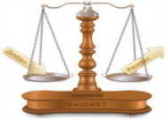
Основные характеристики проекта бюджета муниципального образования «Муниципальный округ Юкаменский район Удмуртской Республики»
Показатели | Проект 2024 год, тыс. рублей | Проект 2025 год, тыс. рублей | Проект 2026 год, тыс. рублей
Доходы | 444 006,4 | 452 394,2 | 459 011,4
Расходы | 454 616 ,4 | 461 294,2 | 468 211,4
Верхний предел муниципального долга | 38 756,5 | 38 756,5 | 38 756,5
Дефицит (-), профицит (+) | -10 610,0 | -8 900,0 | -9 200,0

Slide 13


Структура доходов бюджета
на 2024 год
Денежные средства,
поступающие из вышестоящего бюджета, от организаций, граждан
Поступления от уплаты налогов (налог на доходы физических лиц, акцизы на нефтепродукты, налоги на совокупный доход, госпошлина )
Поступления от уплаты налогов (налог на доходы физических лиц, акцизы на нефтепродукты, налоги на совокупный доход, госпошлина )
Налоговые
доходы
Неналоговые доходы
Безвозмездные поступления
1%
23%
76%
Доходы бюджета
444 006,4
тыс. руб.

Slide 14

Доходы бюджета муниципального образования «Муниципальный округ Юкаменский район Удмуртской Республики» на 2024 год
 | Оценка, 2023 год, тыс. руб. | Прогноз, 2024 год, тыс. руб. | Темп роста к уровню 2022 год, %
Налоговые доходы | 94 267,0 | 102 701,0 | 109
Неналоговые доходы | 6 419,0 | 4 299,0 | 67
Безвозмездные поступления | 373 489,5 | 337 006,4 | 90
Всего доходов | 474 175,5 | 444 006,4 | 94

Slide 15
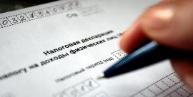
Налоговые доходы бюджета муниципального образования «Муниципальный округ Юкаменский район Удмуртской Республики» на 2024 год

Slide 16
Налоги, которые уплачивают в бюджет жители Юкаменского района
Земельный налог
Налог на имущество физических лиц
Решение Совета депутатов муниципального образования «Муниципальный округ Юкаменский район Удмуртской Республики» от 12.11.2021 г. № 51
Решение Совета депутатов муниципального образования «Муниципальный округ Юкаменский район Удмуртской Республики» от 12.11.2021 г. № 50
Налоговые ставки, %
Налоговые ставки, %
отнесенных к землям сельскохозяйственного назначения или к землям в составе зон сельскохозяйственного использования в населенных пунктах и используемых для сельскохозяйственного производства | 0,3
занятых жилищным фондом и объектами инженерной инфраструктуры жилищно – коммунального или приобретенных (предоставленных) для жилищного строительства (за исключением земельных участков, приобретенных (предоставленных) для индивидуального жилищного строительства, используемых в предпринимательской деятельности | 0,3
не используемых в предпринимательской деятельности, приобретенных (предоставленных) для ведения личного подсобного хозяйства, садоводства или огородничества, а также земельных участков общего назначения | 0,3
в отношении прочих земельных участков | 1,5
жилых домов, частей жилых домов, квартир, частей квартир, комнат | 0,1
объектов незавершенного строительства в случае, если проектируемым назначением таких объектов является жилой дом | 0,1
единых недвижимых комплексов, в состав которых входит хотя бы один жилой дом | 0,1
гаражей и машино – мест | 0,1
хозяйственных строений или сооружений, площадь каждого из которых не превышает 50 квадратных метров и которые расположены на участках для ведения личного подсобного хозяйства, огородничества, садоводства и индивидуального жилищного строительства | 0,1
в отношении объектов налогообложения включенных в перечень определяемый в соответствии с п. 7 ст.378.2 НК, а также в отношении объектов налогообложения, кадастровая стоимость 20 млн.рублей | 0,5
в отношении прочих объектов налогообложения | 0,5

Slide 17


Налоговые льготы, установленные на местном уровне
Налоговые льготы по налогу на имущество физических лиц устанавливаются для следующих категорий налогоплательщиков:
членов многодетных малообеспеченных семей, имеющих трех и более детей, не достигших возраста 18 лет, а также детей, обучающихся в организациях, осуществляющих образовательную деятельность, по очной форме обучения, до окончания обучения, но не дольше чем до достижения ими возраста 23 лет
детей, не достигших возраста 18 лет, а также детей, обучающихся в организациях, осуществляющих образовательную деятельность, по очной форме обучения, до окончания обучения, но не дольше чем до достижения ими возраста 23 лет, находящиеся на иждивении родителей – инвалидов I и II групп инвалидности
детей – сирот и детей оставшихся без попечения родителей; лиц из числа детей – сирот и детей, оставшихся без попечения родителей, не достигших возраста 18 лет, а также обучающихся в организациях, осуществляющих образовательную деятельность, по очной форме обучения, до окончания обучения, но не дольше чем до достижения ими возраста 23 лет
НАЛОГ НА ИМУЩЕСТВО
Налоговые льготы по земельному налогу на величину кадастровой стоимости земельного участка, не превышающей 1500 кв. метров для следующих категорий налогоплательщиков:
члены народной дружины муниципального образования «Муниципальный округ Юкаменский район Удмуртской Республики»
Добровольные пожарные добровольной пожарной охраны муниципального образования «Муниципальный округ Юкаменский район Удмуртской Республики»
старосты сельских населенных пунктов муниципального образования «Муниципальный округ Юкаменский район Удмуртской Республики»

Slide 18

Неналоговые доходы бюджета муниципального образования «Муниципальный округ Юкаменский район Удмуртской Республики» на 2024 год

Slide 19
Безвозмездные поступления бюджета муниципального образования «Муниципальный округ Юкаменский район Удмуртской Республики» на 2024 год
Субвенции 50,6%
Дотации 32,0 %
Субсидии 13,1%
Иные межбюджетные трансферты 4,3%

Slide 20
Расходы бюджета
Расходы бюджета – выплачиваемые из бюджета денежные средства, за исключением средств, являющихся в соответствии с Бюджетным Кодексом источниками финансирования дефицита бюджета

Slide 21
Структура расходов проекта бюджета муниципального образования «Муниципальный округ Юкаменский район Удмуртской Республики» на 2024 год

Slide 22

Расходы проекта бюджета муниципального образования «Муниципальный округ Юкаменский район Удмуртской Республики»
 | Оценка , 2023 год, тыс. руб. | Прогноз на 2024 год, тыс. руб. | Темп роста к уровню 2023г., %
Социально-значимые: | 313 143,7 | 308 764,6 | 99
Общегосударственные вопросы | 94 297,9 | 82 969,2 | 88
Национальная оборона | 658,7 | 0 | 0
Национальная безопасность | 3 602,8 | 2 770,1 | 77
Национальная экономика | 33 224,4 | 58 331,2 | 176
Жилищно-коммунальное хозяйство | 75 150,1 | 821 ,3 | 1
Охрана окружающей среды | 1 525,4 | 158,0 | 10
Обслуживание муниципального долга | 74,0 | 802,0 | 1084
Расходы – всего | 521 677,0 | 454 616,4 | 87

Slide 23

Социально-значимые расходы проекта бюджета муниципального образования «Муниципальный округ Юкаменский район Удмуртской Республик»
 | Оценка исполнено, 2023 год | Прогноз, На 2024 год | Темп роста к уровню 2023 года, %
Образование | 258 872,8 | 252 837,4 | 98
Культура | 48 498,2 | 52 268,4 | 108
Социальная политика | 4 225,7 | 3 396,8 | 80
Физическая культура и спорт | 1 547,0 | 262,0 | 17
Социально-значимые расходы всего | 313 143,7 | 308 764,6 | 99

Slide 24
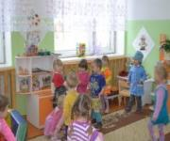
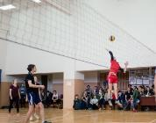
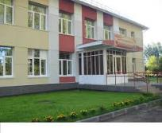
Муниципальная программа
«Развитие образования и воспитания» проект на 2024 год – 252 837,4 тыс.рублей
Реализация молодежной политики,
186,7 тыс. руб.
Создание условий для реализации муниципальной программы
11 859,6 тыс. руб.
Дополнительное образование и воспитание детей,
22 804,5 тыс. руб.
Развитие дошкольного образования 45 623,0 тыс.руб.
Развитие общего образования 169 537,0 тыс.руб.

Slide 25
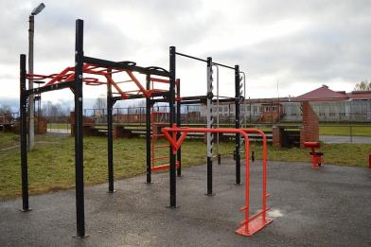
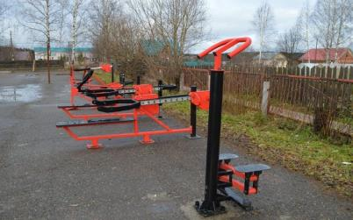
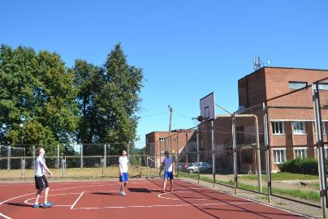
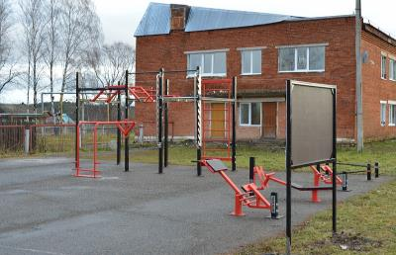
Муниципальная программа
«Охрана здоровья и формирование здорового образа жизни населения» проект на 2024 год – 267,0 тыс.рублей
Профилактика немедицинского потребления наркотиков и других психоактивных веществ – 5,0 тыс.рублей
Создание условий для развития физкультуры и спорта – 262,0 тыс.рублей

Slide 26
Муниципальная программа
«Развитие культуры» проект на 2024 год - 52 268,3 тыс.рублей
Организация досуга, предоставление услуг организации культуры – 39 116,6 тыс.руб.
Организация библиотечного обслуживания – 10 718,4 тыс.руб.
создание условий для реализации муниципальной программы – 2 433,3 тыс.руб.

Slide 27
Муниципальная программа
«Социальная поддержка населения» проект на 2024 год – 2 885,3 тыс.рублей
Социальная
поддержка
старшего
поколения – 1 014,0
тыс.руб.
Социальная
поддержка семьи
и детей – 1 871,3 тыс.руб.

Slide 28
Муниципальная программа
«Создание условий для устойчивого экономического развития» проект на 2024 год – 13,0 тыс.рублей
Подпрограммы
Развитие сельского хозяйства и расширение рынка сельскохозяйственной продукции
10,0 тыс.руб.
Создание благоприятных условий для развития малого и среднего предпринимательства
1,0 тыс.руб.
Улучшение условий и охраны труда
1,0 тыс.руб.
Поддержка социально ориентированных некоммерческих организаций
1,0 тыс.рублей

Slide 29
Муниципальная программа «Безопасность» проект на 2024 год – 2 775,1 тыс.рублей
«Предупреждение и ликвидация последствий ЧС»
2 745,1 тыс.рублей
«Профилактика правонарушений» 25,0 тыс.рублей
«Гармонизация межэтнических отношений и участие в профилактике экстремизма»
5,0 тыс.рублей

Slide 30
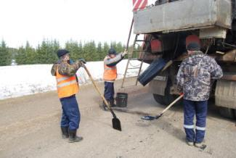
Муниципальная программа
«Муниципальное хозяйство» проект на 2024 год – 93 058,2 тыс.рублей
Территориальное развитие – 20,0 тыс. рублей
Развитие транспортной системы –
58 293,2 тыс. рублей
Содержание и развитие жилищного хозяйства – 298,3 тыс. рублей
Содержание и развитие коммунальной инфраструктуры – 23,0 тыс.рублей
Благоустройство и охрана окружающей среды – 658,0 тыс.рублей
Комплексное обслуживание муниципальных учреждений –
33 715,7 тыс.рублей
Управление муниципальным
имуществом – 50,0 тыс.рублей
на реализацию подпрограмм
направлено:

Slide 31

Муниципальная программа
«Энергосбережение и повышение энергетической эффективности» проект на 2024 год – 3 324,0 тыс.рублей

Slide 32
Муниципальная программа
«Муниципальное управление» проект на 2024 год – 41 721,8 тыс.рублей
Организация муниципального управления
Противодействие коррупции
Развитие информатизации
Архивное дело
40 318 4 тыс. руб.
1 397,5 тыс. руб.
5,0
тыс. руб.
1,0
тыс. руб.

Slide 33

Муниципальная программа
«Управление муниципальными финансами» на 2024 год –
6 206,7 тыс.рублей
Управление бюджетным процессом 6 201,7 тыс.рублей
Повышение эффективности бюджетных расходов 5,0 тыс. рублей

Slide 34

Показатели расходов проекта бюджета на 2024 год, тыс.рублей
 | Прогноз на 2024 год, тыс. руб. | Доля расходов в общем объеме расходов, %
Всего расходов, в том числе: | 454 616,4 | 100
формируемые программно-целевым методом | 452 530,2 | 99,5
непрограммные расходы | 2 086,2 | 0,5

Slide 35
Муниципальный дорожный фонд проект на 2024 год
Источники образования | 2023 год (оценка) | 2024 год (прогноз)
Неиспользованные бюджетные ассигнования по состоянию на 1 января 2020 года | 5997,5
Доходы от уплаты акцизов на автомобильный бензин, прямогонный бензин, дизельное топливо, моторные масла для дизельных и (или) карбюраторных (инжекторных) двигателей | 18105,0 | 18 611,00
Субсидии на содержание автомобильных дорог местного значения и искусственных сооружений на них, по которым проходят маршруты школьных автобусов | 6 752,7 | 5 976,0
Субсидии на капремонт и ремонт автомобильных дорог местного значения | 0,0 | 33 706,2
ВСЕГО доходов | 30 855,2 | 58 293,2
Ремонт и содержание автомобильных дорог общего пользования регионального и муниципального значения | 14 893,1 | 18 214,2
Комплекс работ по содержанию автомобильных дорог (школьные маршруты) | 4 831,5 | 6 035,8
Развитие сети автомобильных дорог | 11 130,6 | 34 043,2
Иные межбюджетные трансферты на строительство (реконструкцию), капитальный ремонт и ремонт автомобильных дорог, находящихся в муниципальной собственности | 0,0 | 0,0
Всего расходов | 30 855,2 | 58 293,2

Slide 36
Муниципальный долг
НАИМЕНОВАНИЕ | 2023 год , оценка тыс. руб. | 2024 год, прогноз тыс. руб. | 2025 год, прогноз тыс. руб. | 2026 год, прогноз тыс. руб.
Муниципальный долг на начало года | 33956,5 | 38756,5 | 38756,5 | 38756,5
Привлечение кредитов | 6467,8 | 4800,0 | 16 289,1 | 23 778,3
Погашение кредитов | -1667,8 | -4800,0 | -16 289,1 | -23 778,3
Муниципальный долг на конец года | 38 756,6 | 38756,5 | 38756,5 | 38756,5
Расходы на обслуживание муниципального долга | 74,0 | 34,0 | 34,0 | 34,0
Верхний предел муниципального долга на 1 января следующего года | 38 756,5 | 38756,5 | 38756,5 | 38756,5

Slide 37
Меры социальной поддержки отдельным категориям граждан на 2024 год
Меры социальной поддержки | Условия выплат | Количество получателей | Сумма расходов
- Компенсация части платы, взимаемой с родителей (законных представителей) за присмотр и уход за детьми в образовательных организациях, находящихся на территории Удмуртской Республики, реализующих образовательную программу дошкольного образования | Возмещение расходов по факту: 20% - на первого ребенка, 50% - на второго ребенка, 70% - на третьего ребенка | 64 чел | 293,3
Предоставлению мер социальной поддержки по освобождению родителей (законных представителей), если один или оба из которых являются инвалидами первой или второй группы и не имеют других доходов, кроме пенсии, от платы за присмотр и уход за детьми в образовательных организациях, реализующих программу дошкольного образования | 100 % освобождение от родительской платы | 3 чел | 11,4

Slide 38
-Расходы по присмотру и уходу за детьми-инвалидами, детьми-сиротами и детьми оставшимися без попечения родителей, а также за детьми с туберкулёзной интоксикацией, обучающихся в муниципальных образовательных организациях, находящихся на территории Удмуртской Республики реализующих образовательную программу дошкольного образования | 100 % освобождение от родительской платы | 2 чел | 5,9
Обеспечение учащихся общеобразовательных учреждений качественным сбалансированным питанием | питание детей из малообеспеченных семей - 60 рублей за 1 ребенка; завтрак обучающихся 1-4 классов -15 руб.92 коп.; горячие обеды обучающихся 1-4 классов – 60 рублей - дети с ограниченными возможностями – 75 руб.92 коп. | 304 чел 298 чел 9 чел | 498,3 595,0 96,2
-Предоставление мер социальной поддержки многодетным семьям | -Бесплатное питание для обучающихся образовательных организаций (60 руб. в день на 1 ребенка) | 175 чел | 882,7

Slide 39
-Оказание материальной помощи семьям, оказавшимся в трудной ситуации (пожары) | Единовременно 3000 руб. |  | 0,0
-Доплаты к пенсиям муниципальных служащих |  | 38 чел | 1 000,0
-Денежная компенсация расходов по оплате жилых помещений и коммунальных услуг специалистам муниципальных организаций , проживающим и работающим в сельских населенных пунктах | Расчет производится исходя из тарифов и нормативов | 400 чел | 6 602,0
-Реализация льгот гражданам, имеющим звание «Почетный гражданин Юкаменского района» | Единовременная выплата 1000 рублей (на праздник «День народного единства») | 13 чел | 14,0

Slide 40
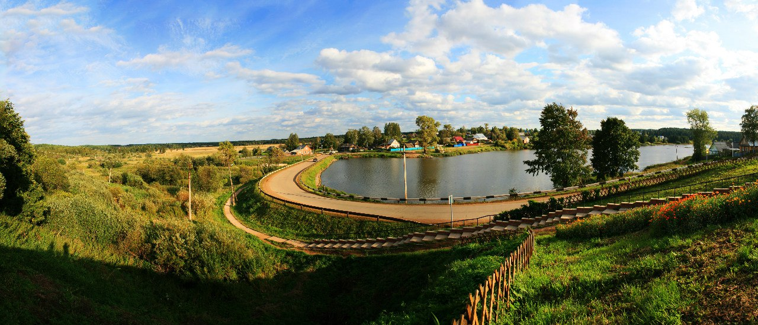
Спасибо за внимание!
Контактная информация
Заместитель Главы Администрации – начальник Управления финансов
Бекмансурова Розалия Ибрагимовна
Телефон: (34161) 21209
E-mail: minfin23@udmnet.ru
НАИМЕНОВАНИЕ | 2020 год , оценка тыс. руб. | 2021 год, прогноз тыс. руб. | 2022 год, прогноз тыс. руб. | 2023 год, прогноз тыс. руб.
Муниципальный долг на начало года | 29956,5 | 29956,5 | 29956,5 | 29956,5
Привлечение кредитов | 29956,5 | 29956,5 | 29956,5 | 29956,5
Погашение кредитов | 29956,5 | 29956,5 | 29956,5 | 29956,5
Муниципальный долг на конец года | 29956,5 | 29956,5 | 29956,5 | 29956,5
Расходы на обслуживание муниципального долга | 2012,0 | 1630,0 | 1630,0 | 1630,0
Верхний предел муниципального долга на 1 января следующего года | 29956,5 | 29956,5 | 29956,5 | 29956,5

